Slide 1
Requêtez une Base de données avec SQL
Khonsari Nathan
Data Analyst
29/03/2024

Slide 2
SOMMAIRE
Dictionnaire des données
Conception d’un schéma relationnel
Création d’une Base de données MySQLite
Rédaction de requêtes SQL
Différents exercices de requêtes SQL

Slide 3
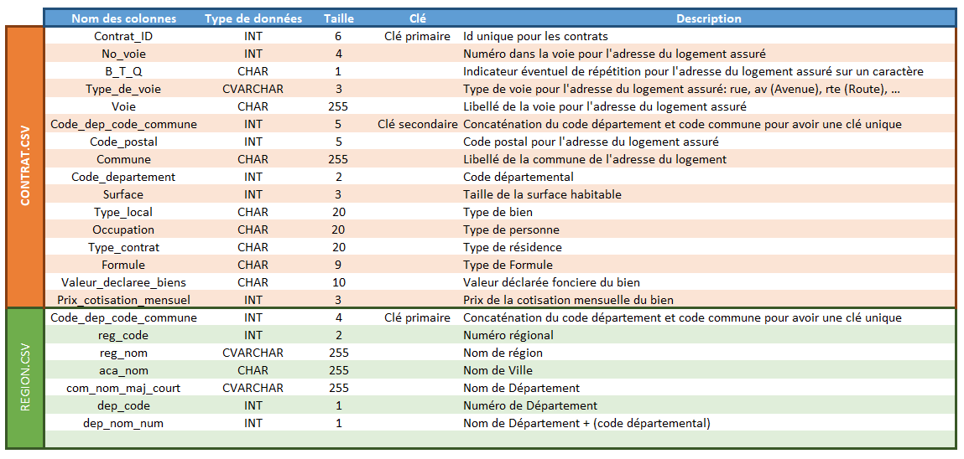
Dictionnaire des données

Slide 4
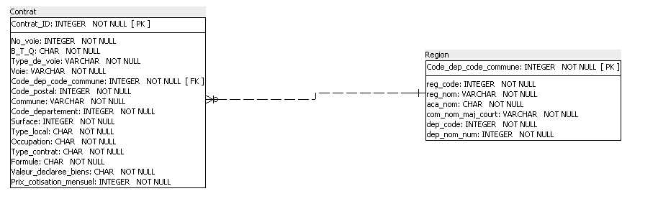
Conception d’un schéma relationnel

Slide 5
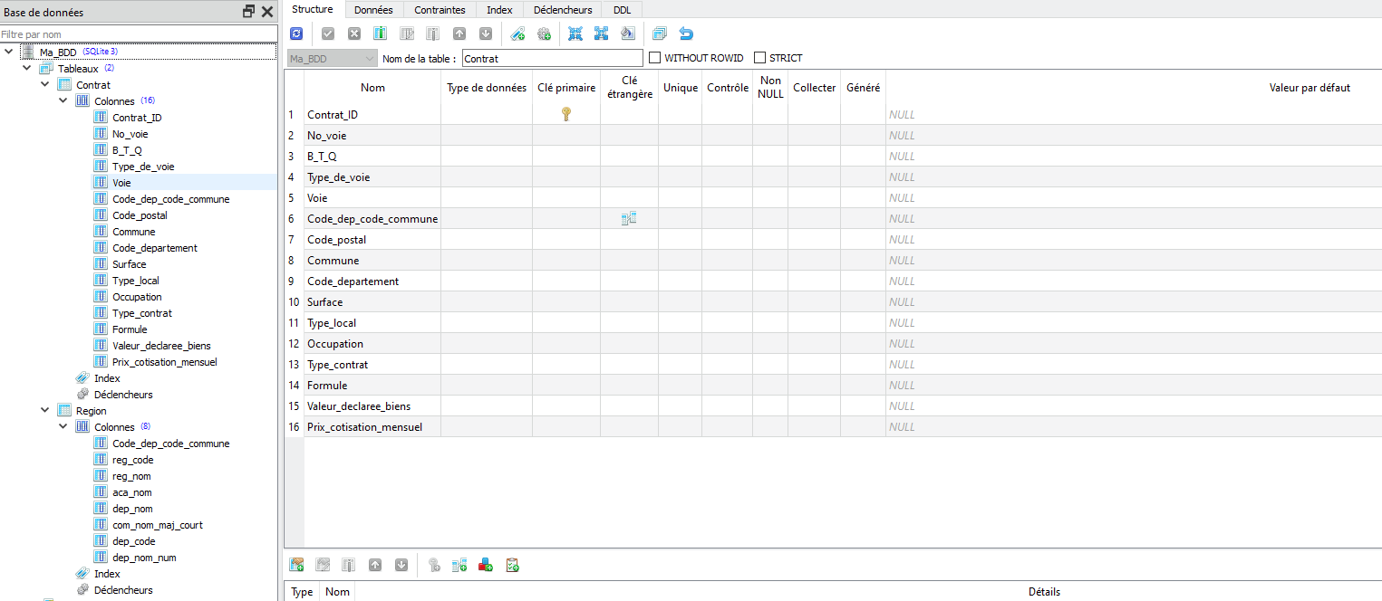
Création d’une Base de données MySQLite

Slide 6
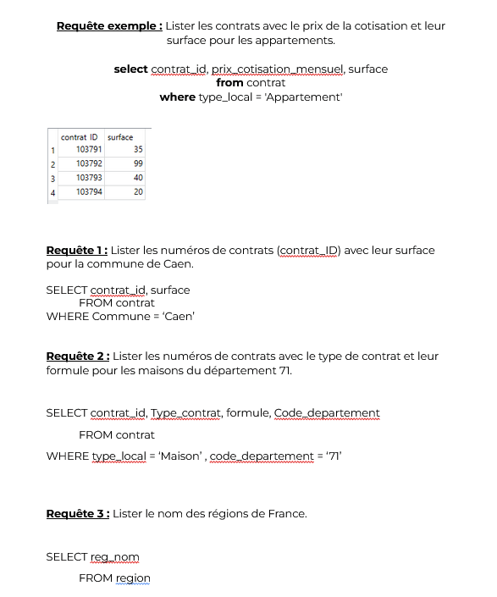
Rédaction de requêtes SQL

Slide 7
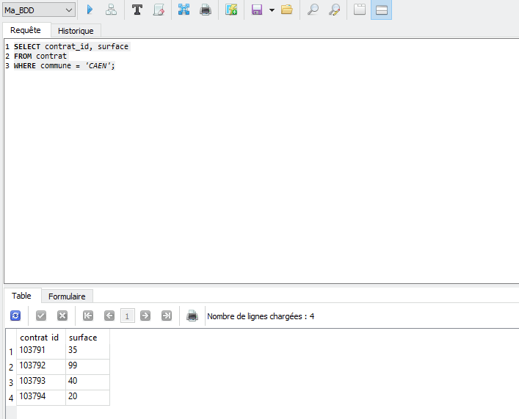
Requête 1 :
Lister les numéros de contrats (contrat_ID) avec leur surface pour la commune de Caen.

Slide 8
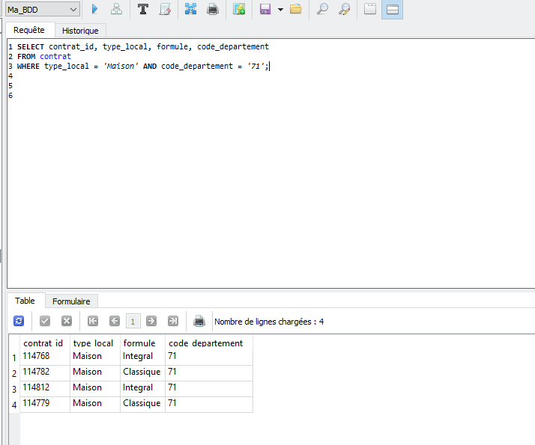
Requête 2 :
Lister les numéros de contrats avec le type de contrat et leur formule pour les maisons du département 71.

Slide 9
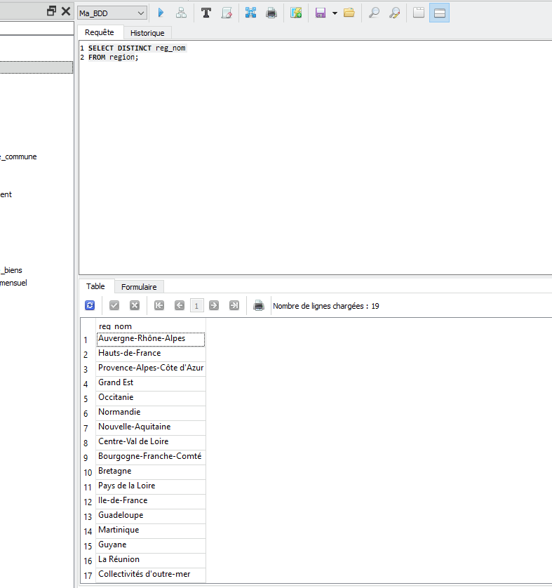
Requête 3 :
Lister le nom des régions de France.

Slide 10
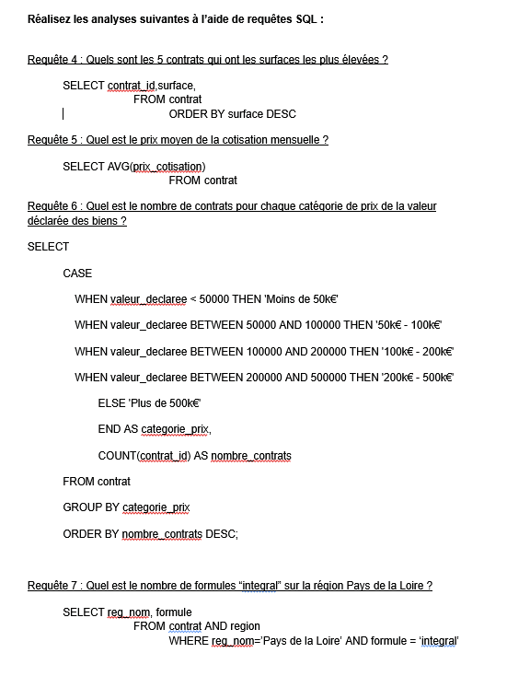
Différents exercices de requêtes SQL

Slide 11
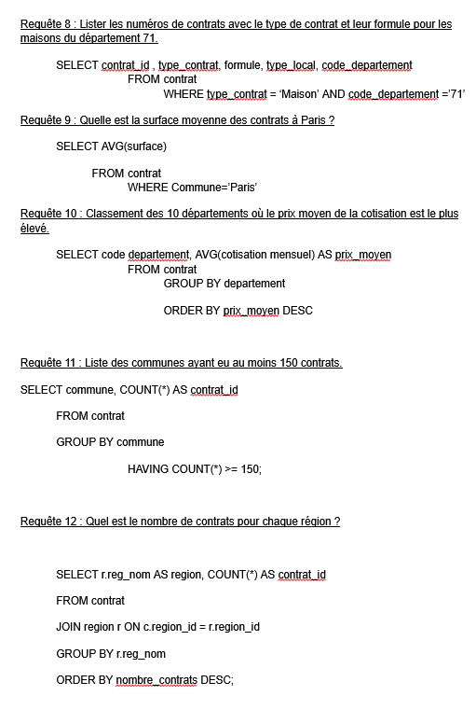
Différents exercices de requêtes SQL

Slide 12
Point sur les compétences apprises
Appris SQL
les BDD
leurs fonctionnements

Slide 13
Conclusion
Bien avoir aimé cette partie SQL
s’entrainer davantage au language
essayer de bien dominer SQL
Avant tout ça, c’était tout flou, impensable de connaitre

